Slide 1
SmartVSM 4.0
Cartographie intelligente de la chaîne de valeur nouvelle génération
Ramaqs Consulting Your dreams, our challenge

Slide 2
Sommaire
Votre besoin
Notre solution
Fonctionnalités
SmartVSM 4.0
Bénéfices
Nos offres
Notre engagement
Références
Contactez-nous

Slide 3
Votre besoin
Les entreprises font face à des enjeux majeurs dans l'optimisation de leurs processus :
Complexité croissante des flux
Manque de visibilité en temps réel
Difficultés d'identification des gaspillages
Besoin d'agilité et d'adaptation rapide
Pression sur les délais et les coûts
Les défis actuels de l’industrie

Slide 4
Notre solution
SmartVSM 4.0
Cartographie intelligente de la chaîne de valeur nouvelle génération
Une plateforme révolutionnaire qui digitalise et
automatise la cartographie de la chaîne de valeur :
Intelligence Artificielle intégrée
Analyse prédictive des flux
Détection automatique des goulots
Optimisation dynamique des processus
Recommandations d'amélioration en temps réel
Simulation avancée des scénarios
Connectivité IoT
Capteurs intelligents
Collecte automatique des données
Monitoring en temps réel
Intégration machines et ERP
Traçabilité totale
Visualisation innovante
Cartographie dynamique 3D
Réalité augmentée
Tableaux de bord interactifs
Analyse des flux en temps réel
Collaboration temps réel

Slide 5
Fonctionnalités Clés
Fonctionnalités innovantes
Cartographie intelligente
Création automatisée des VSM
Template industriels préconfiguré
Mise à jour dynamique
Versions digitales et physiques
Annotations collaboratives
Analyse avancée
Calcul automatique des KPI
Identification des wastes
Analyse des temps de cycle
Évaluation de la valeur ajoutée
Simulation What-if
Optimisation continue
Suggestions d'amélioration IA
Plans d'action automatisés
Suivi des progrès
Benchmarking interne
Bibliothèque de best practices

Slide 6
Bénéfices
Bénéfices concrets
Gains opérationnels
Réduction de 30% des temps de cycle
Diminution de 25% des stocks
Amélioration de 40% du Lead Time
Optimisation des ressources
Qualité améliorée
Avantages stratégiques
Visibilité totale des processus
Prise de décision accélérée
Agilité accrue
Standardisation des pratiques
ROI rapide (6-12 mois)
Amélioration continue
Culture Lean renforcée
Engagement des équipes
Résolution rapide des problèmes
Innovation facilitée
Performance durable

Slide 7
Nos offres
VSM Essential
Cartographie digitale
KPIs basiques
5 utilisateurs
Support email
Mises à jour régulières
VSM Professional
Fonctionnalités Essential
IA et IoT intégrés
Utilisateurs illimités
Support 24/7
Formation complète
API disponible
VSM Enterprise
Solution personnalisée
Intégration sur mesure
Accompagnement dédié
Module simulation avancé
Consulting Lean

Slide 8
Notre Engagement
Excellence opérationnelle
Méthodologie éprouvée
Expertise Lean/Six Sigma
Support expert
Formation continue
Accompagnement personnalisé
Déploiement AGILE
Installation rapide (2-4 semaines)
Formation sur site
Support multilingue
Mise à jour continue
Documentation complète

Slide 9
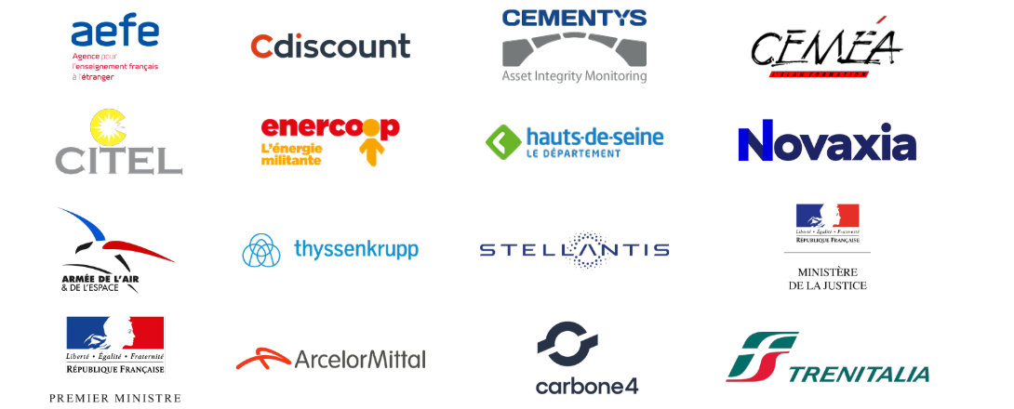
Références
Il nous font confiance

Slide 10
Contactez-nous
Transformez votre chaîne de valeur avec SmartVSM 4.0.
Demandez une démonstration personnalisée et découvrez comment optimiser vos processus
+212 660 737405
www.ramaqs.com
contact@ramaqs.com

